Slide 1
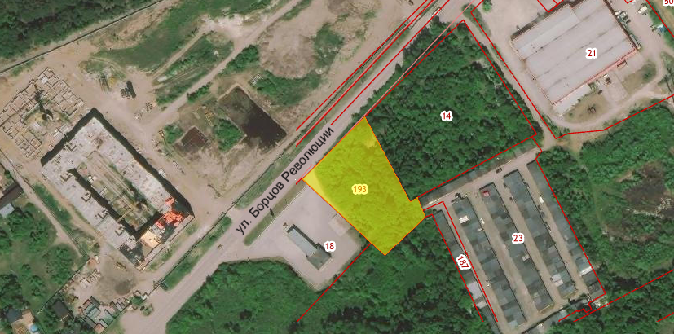
Земельный участок по адресу: г. Пермь, Ленинский район, ул. Борцов Революции, 2б
Кадастровый номер участка – 59:01:3210373:193
Площадь земельного участка – 4 782 кв.м.
Форма собственности – государственная собственность не разграничена;
Градостроительный регламент – зона производственно-коммунальных объектов IV класса вредности (ПК-4);
Вид разрешенного использования – магазины (4.4);
Транспортная доступность: расстояние до остановки общественного транспорта «Лабинская» – 350м, автобусы №№ 7, 49;

